Slide 1
算法竞赛介绍
算法竞赛-第零讲
BCNN算法与竞赛部
订阅号：bzy网研社

Slide 2
1.什么是算法竞赛: 选手们在限定时间内，利用自己掌握的编程知识、算法和数据结构，去解决一系列逻辑难题。
这些难题通常以“问题描述”的形式给出，你需要：
读懂问题：理解题目想让你做什么。
分析问题：找出问题的核心，思考可能存在的各种情况。
设计算法：构思一套解决问题的“步骤”，这套步骤必须高效、正确。
编写代码：用你熟悉的编程语言（比如C++、Java、Python等），把你的算法思想实现成计算机能理解的代码。
提交验证：将代码提交到一个在线评测系统（Online Judge，简称OJ），系统会用大量的测试数据来检验你的代码是否正确、是否足够快。如果通过了所有的测试，那么这个问题就算解决了！

Slide 3
2.为什么要参与算法竞赛？
提升能力
提升竞争力
享受解题乐趣

Slide 4
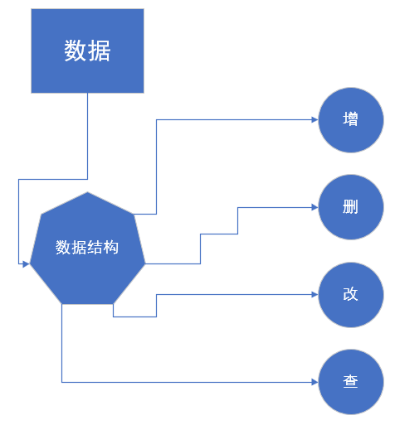
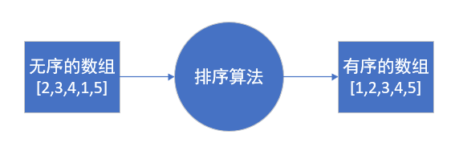
3.一道算法题包括了哪些内容(P1001 A+B Problem - 洛谷)
题目 (Problems) ：通常描述一个真实世界或抽象的场景，然后要求你找出满足特定条件的最优解。
算法 (Algorithms) ：解决问题的一系列明确、有限的步骤。
数据结构 (Data Structures)：组织和存储数据的方式。
编程语言 (Programming Language)：把算法和数据结构思想转化为计算机能执行的指令

Slide 5
4.教学
教学内容：以OI Wiki（OI Wiki - OI Wiki）上的内容为主，但是只讲解上面我们能学会的内容。同时加入一些我个人关于算法竞赛的看法和技巧。
教学方式：每节课以一个算法或数据结构为主要内容，介绍主要原理和变体后，讲解相关的题目。

Slide 6
5.学习技巧
使用ai来辅助自己分析代码，但是不要用ai来直接写代码
参加各个平台的周赛
使用github存储自己的代码（github.com）
总结算法类型，按照算法类型刷题

Slide 7
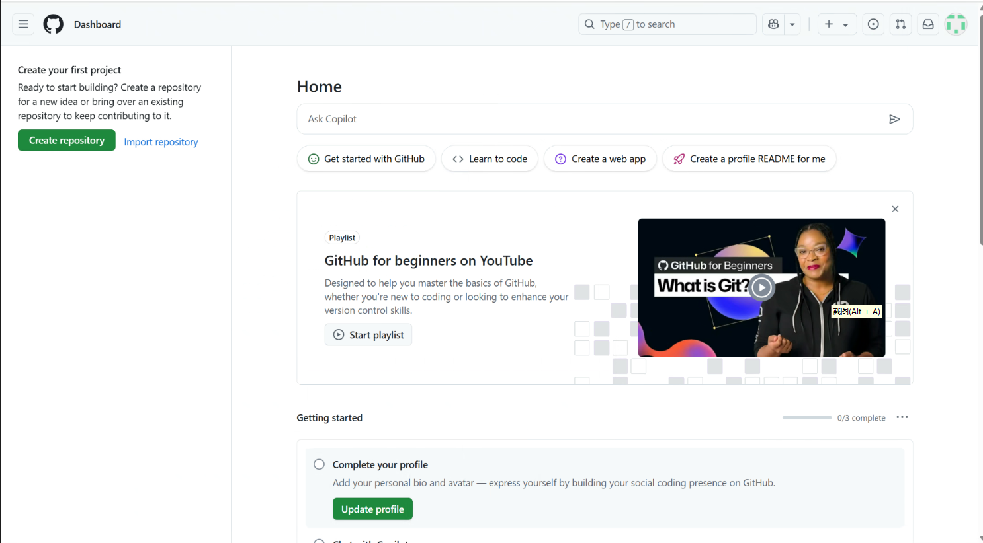
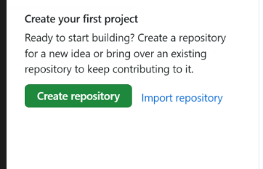
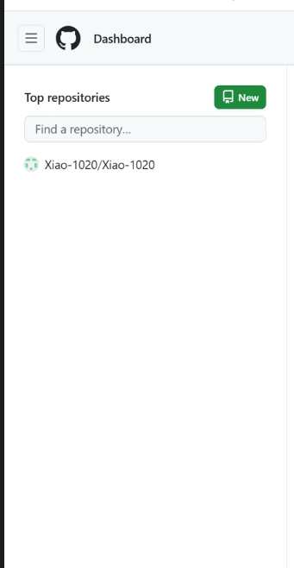
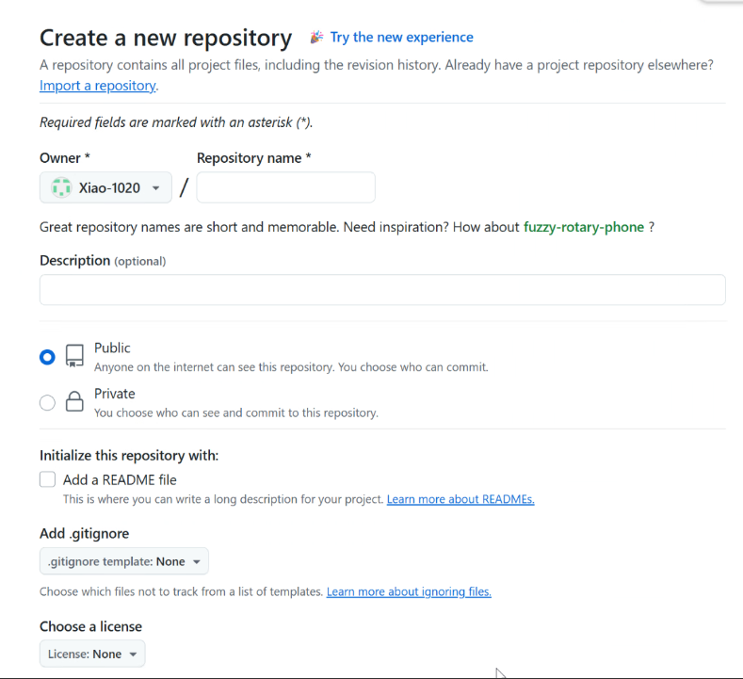
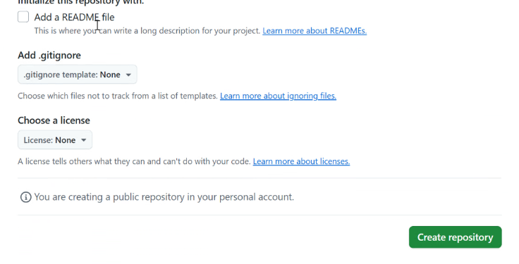












Slide 8
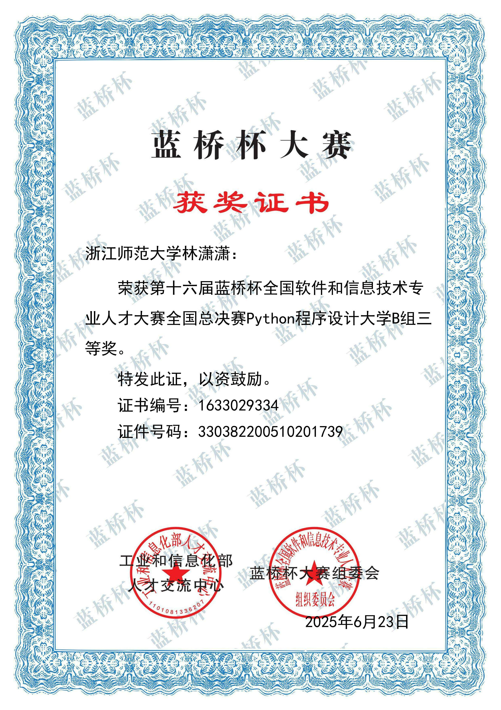


6.参加的主要比赛
蓝桥杯：对于python选手最友好的比赛。对于目前的我们来说，进入国赛最简单的比赛
团体程序设计天梯赛：
ICPC/CCPC:最高等级竞赛
其他比赛：码蹄杯、百度之星、CCAC、
CCF-CAT 算法精英大赛

Slide 9
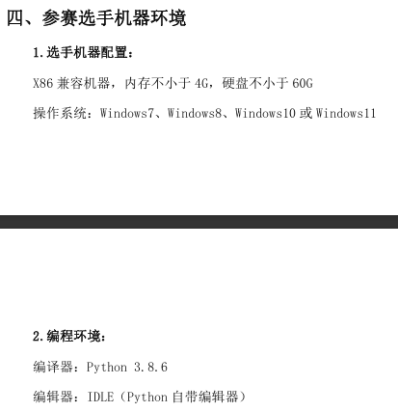
7.编译环境
以蓝桥杯为例，只能使用下载python时自带的idle。

Slide 10
使用idle的步骤
打开idle->创建可编写文件:File->new file
运行：run->run module
Debugger：debug->debugger

Slide 11
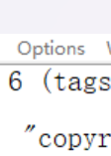
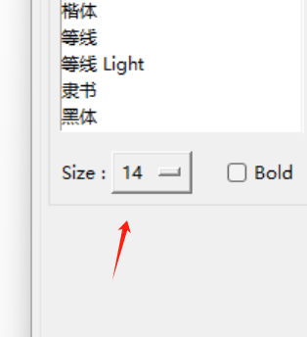
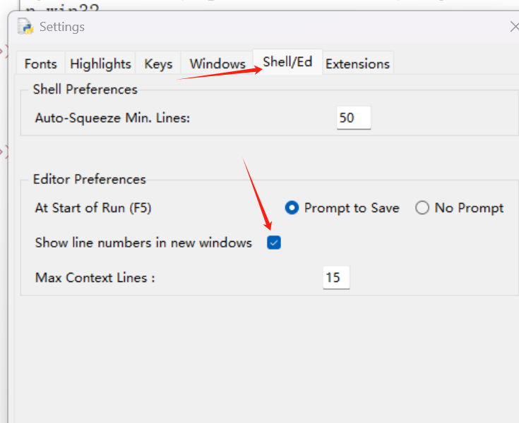

Slide 12
Debugger：debug->debugger
设置断点
运行debug
观察代码运行

Slide 13
Debug运行的选择（1）
Step（单步步入）：
执行效果：程序会精确地执行当前的那一行代码，然后立即暂停在下 一行代码。
何时使用：当你需要极其详细地追踪代码的执行流程。
特点：允许进入任何函数（包括标准库函数或你自定义的函数）的内 部，查看其具体的执行细节，
Over（单步跳过）：
执行效果：程序会执行当前绿色箭头所指的那一行代码。
但其关键区别在于：如果当前行是一个函数调用，
Over 会完整地执行完整个函数（不会进入其内部），
然后暂停在函数调用后的下一行代码。
何时使用：当你只关注这个函数执行完毕后的最终结果。
Out（步出函数）：
执行效果：程序会持续执行，直到当前正在执行的函数（即你当前所 处的函数）完成所有语句并返回到其调用者，然后暂停在调用该函数 的下一行代码。
何时使用：希望快速退出当前函数，返回到调用它的上层代码继续调 试时。

Slide 14
Debug运行的选择（2）
Go（继续执行）：
执行效果：程序将从当前的暂停位置开始，以正常速度全速运行，直到遇到以下几种情况之一才会再次暂停：
遇到下一个你预先设置的断点。
程序自然执行完毕，终止运行。
程序中发生了未被捕获的异常。
何时使用：当你想快速地跳转到程序中下一个你感兴趣的断点位置时。
Quit（终止调试）：
执行效果：立即强制终止当前程序的执行和正在进行的调试会话。

Slide 15
结束 ！！！！！！！！！！！！！！！！

